Slide 1


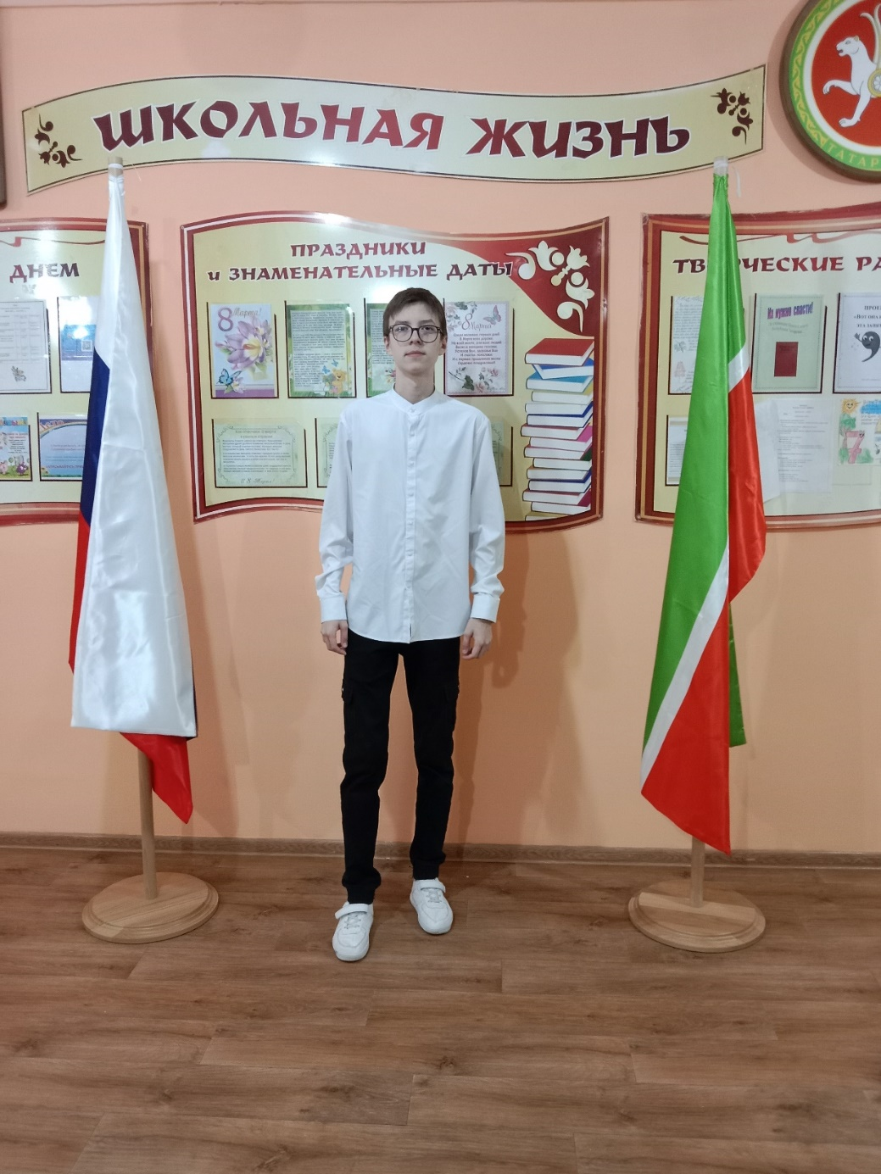

Портфолио ученика
9 класса МБОУ «Полянская СОШ»
Мошкова Степана

Slide 2
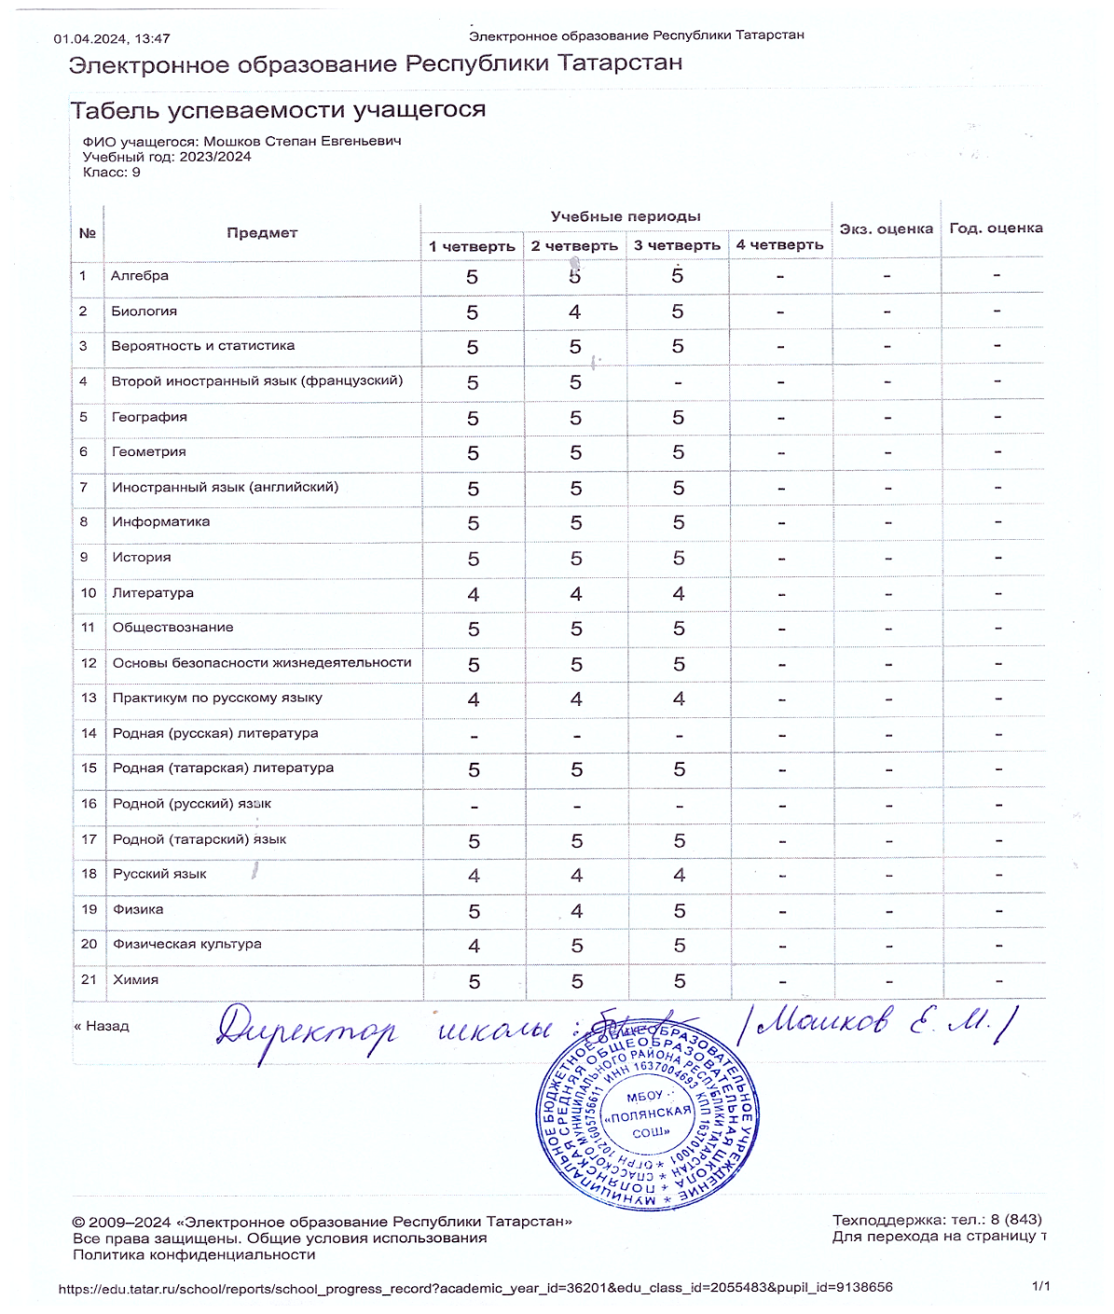

Мои учебные достижения

Slide 3


Мои внеурочные достижения

Slide 4
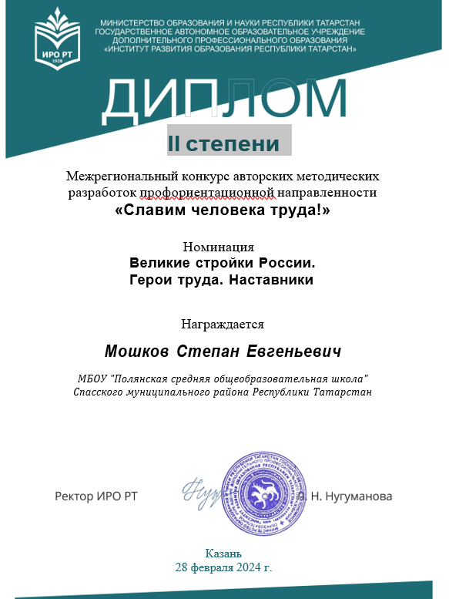
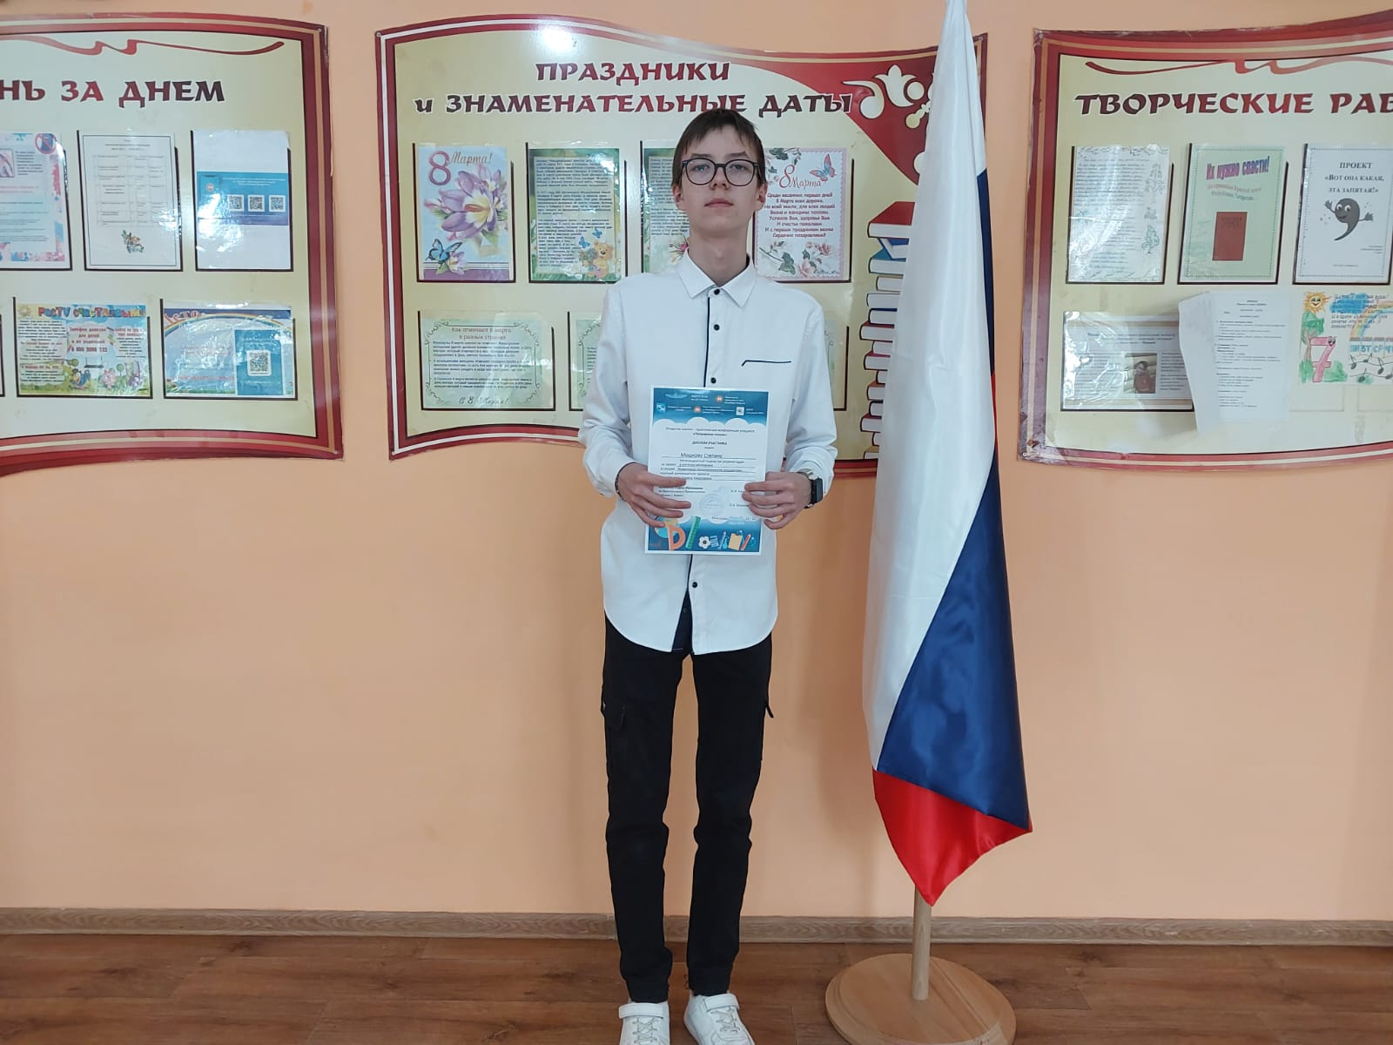
к

Slide 5

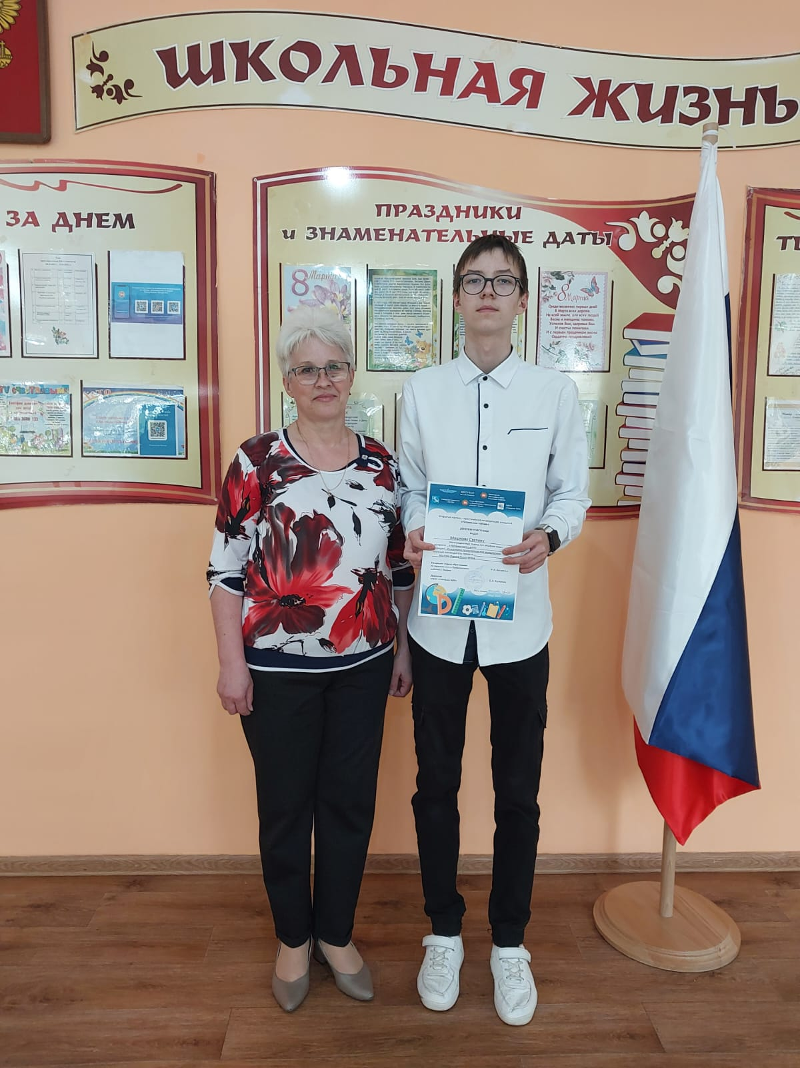







Slide 6
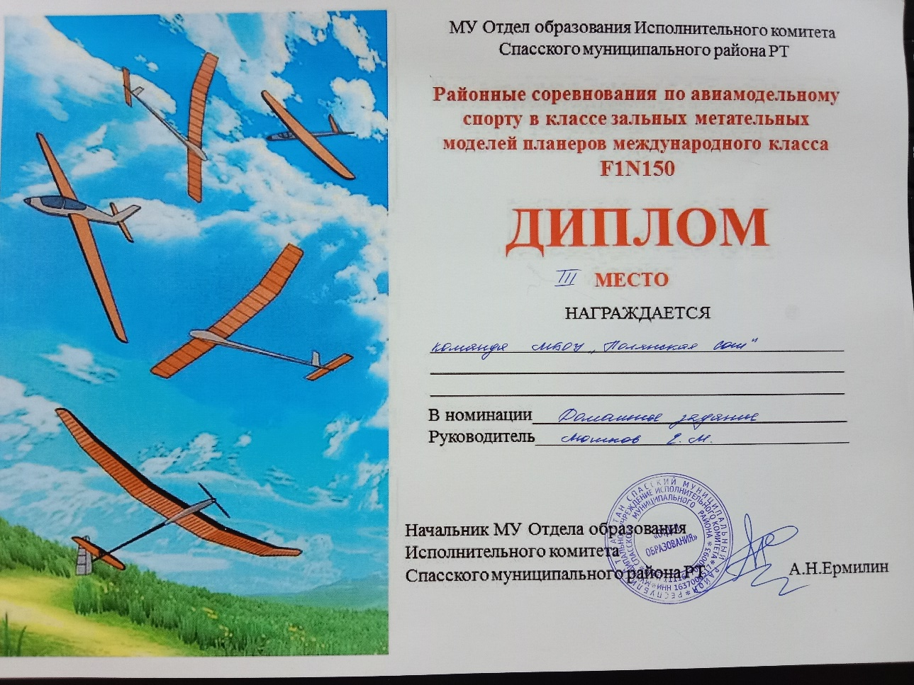
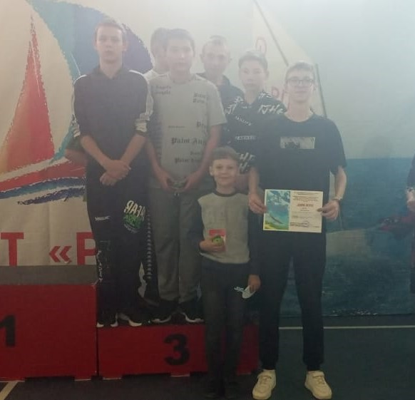

Slide 7

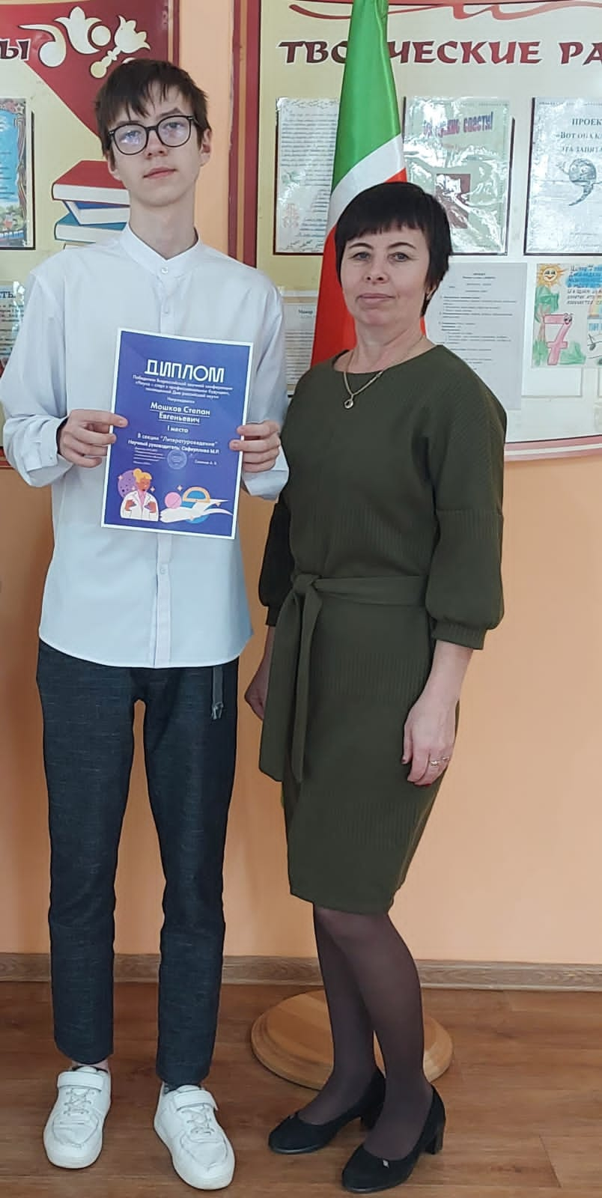

Slide 8
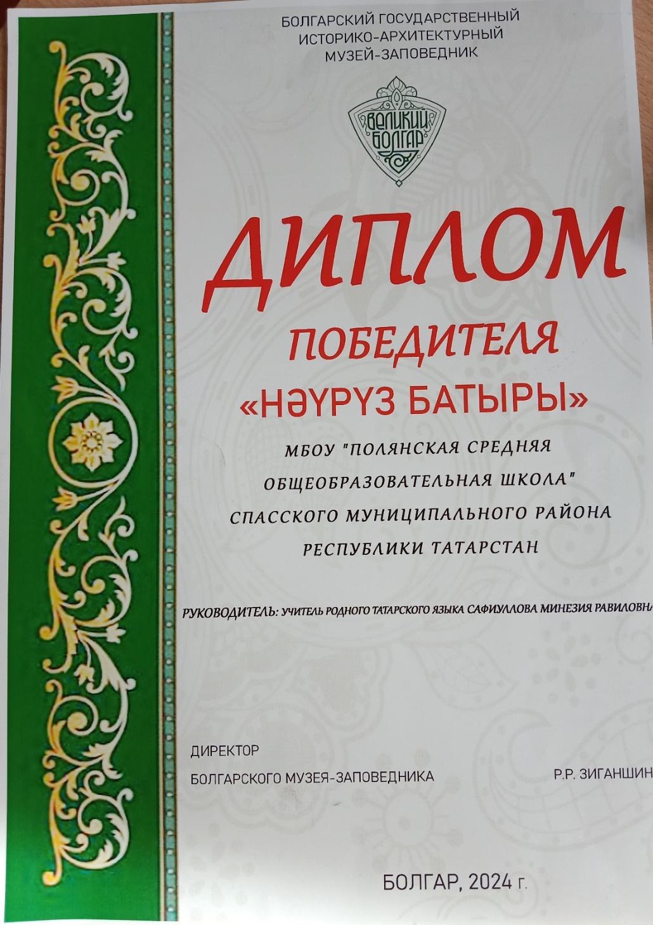
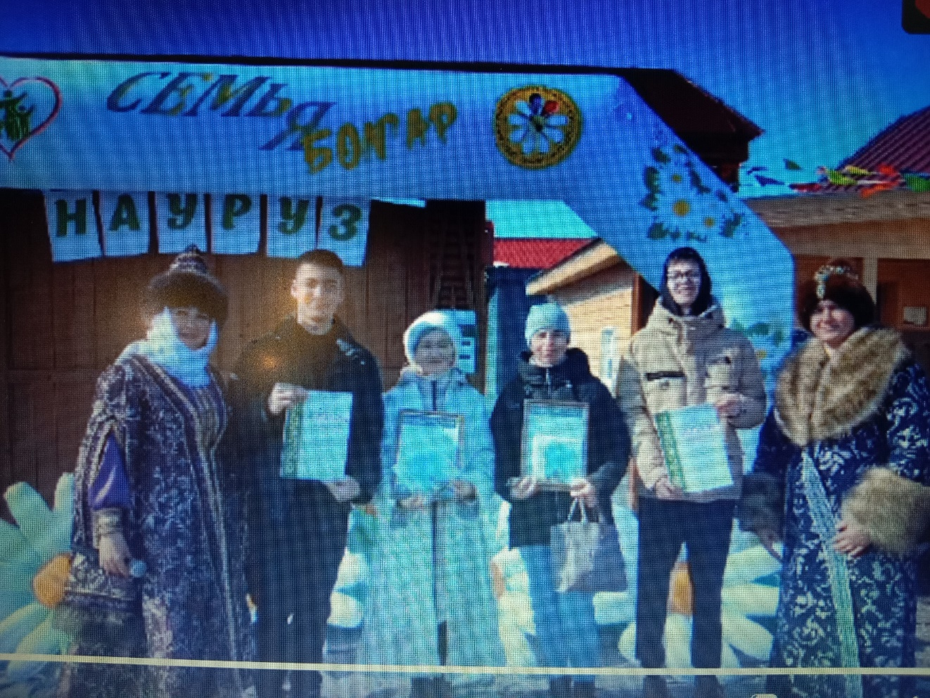

Slide 9
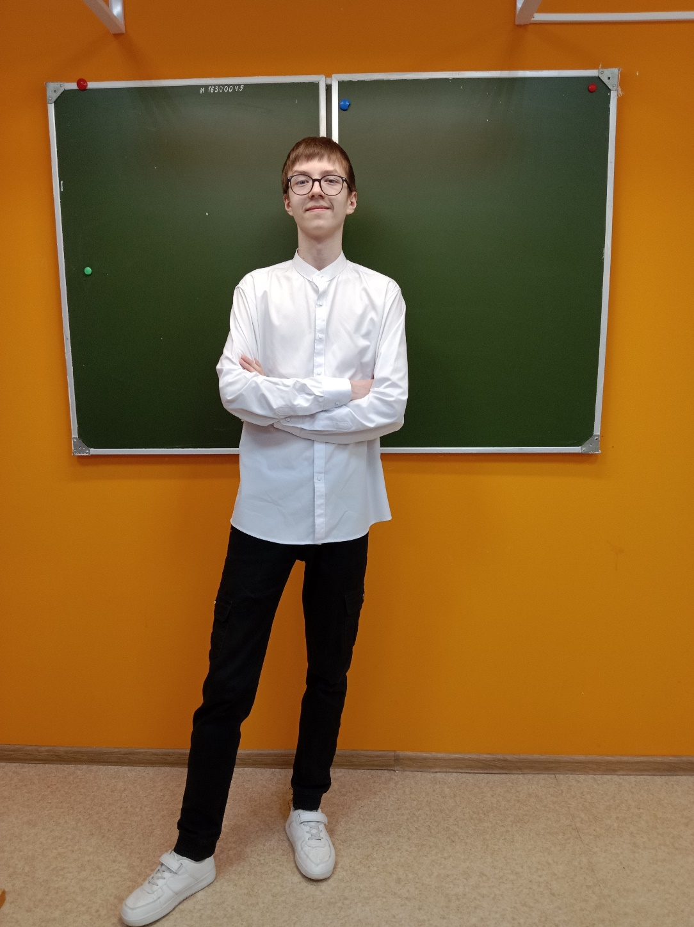

Slide 10
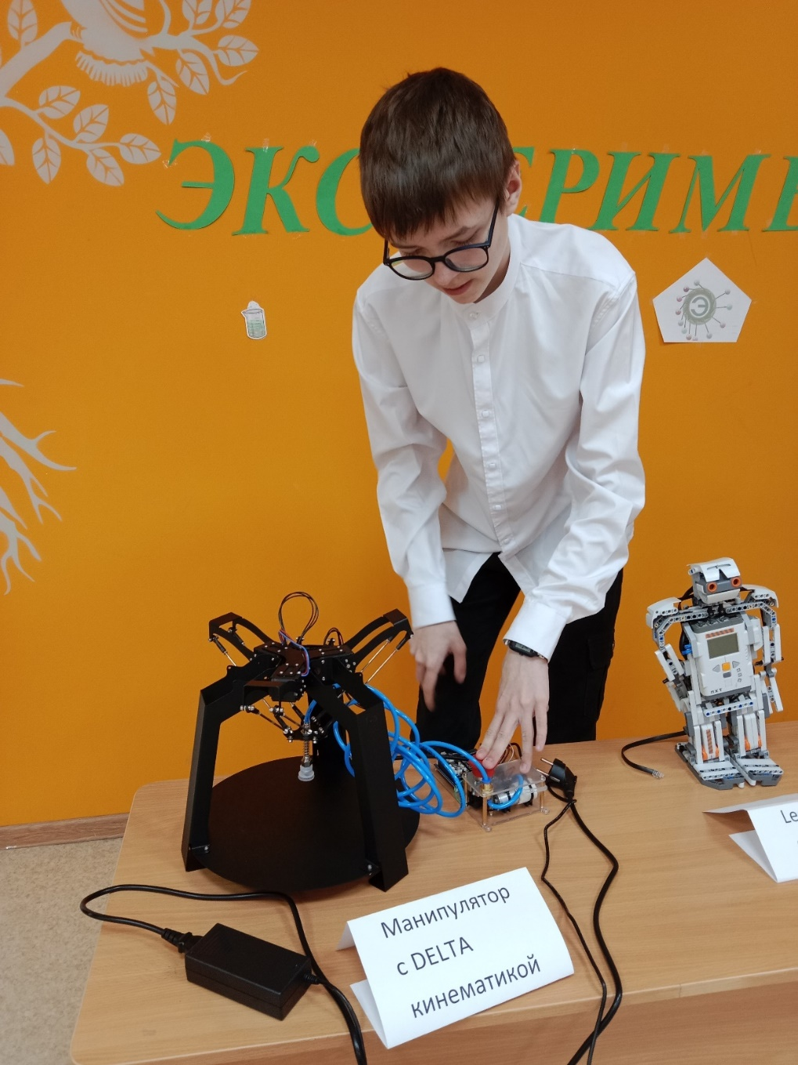

Информация о дополнительном образовании.

Slide 11
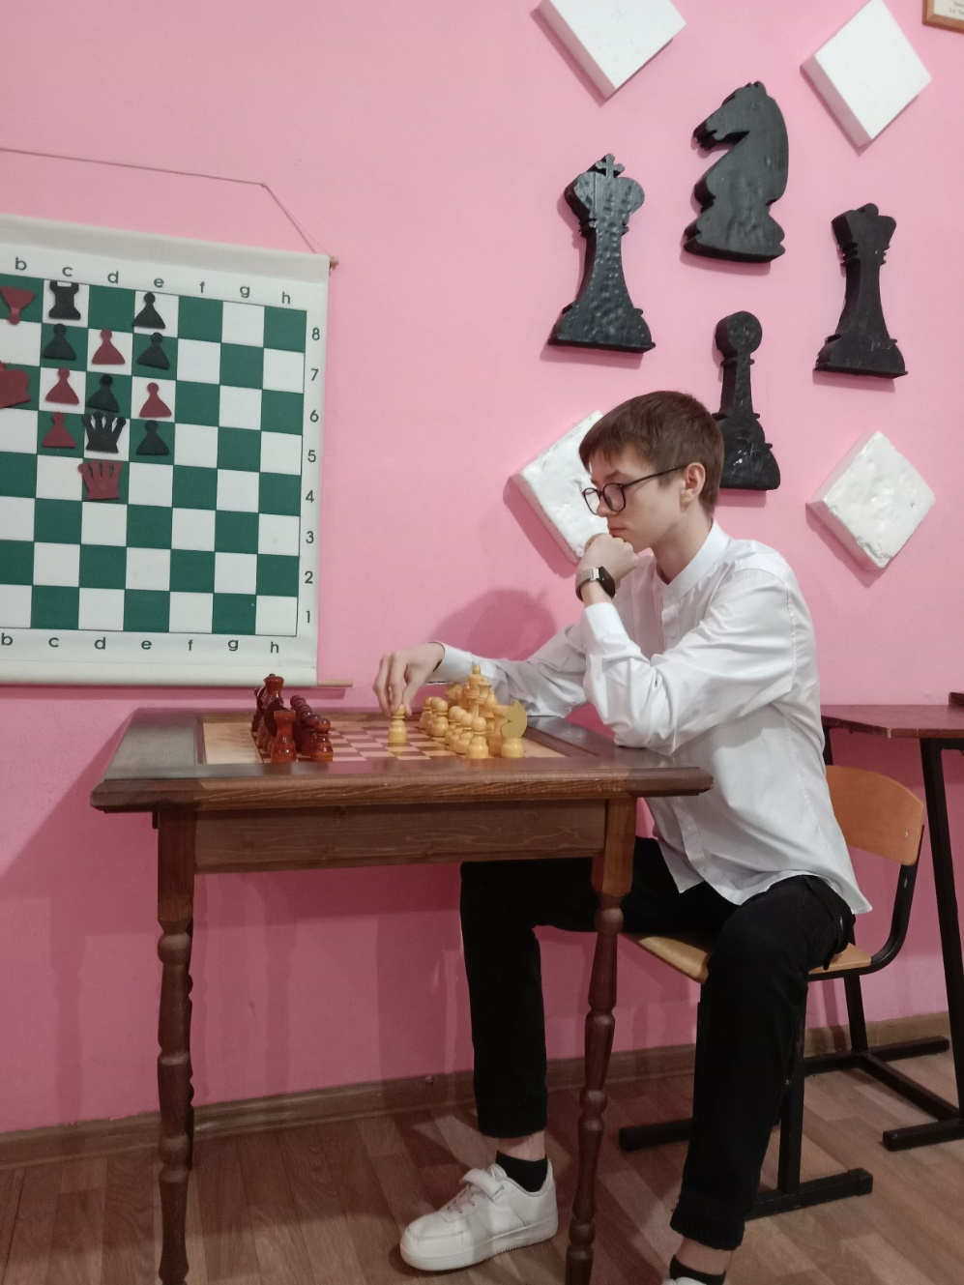
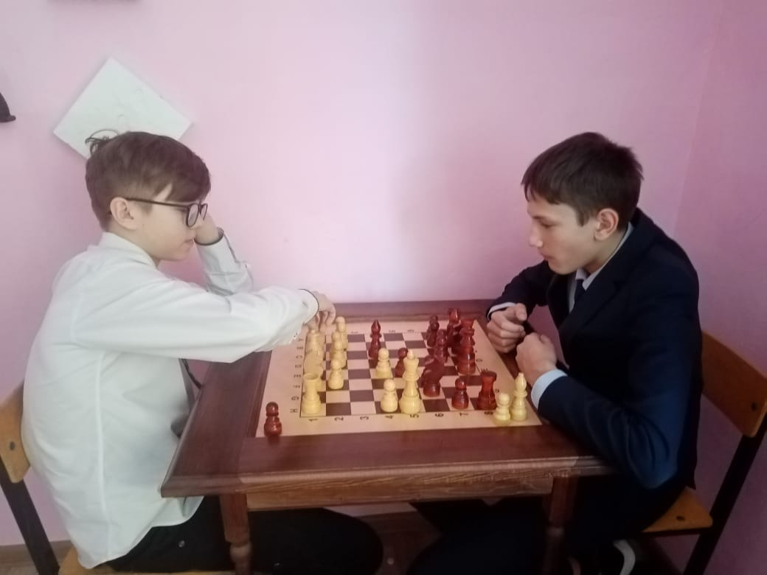
Я посещаю кружок «Шахматы»

Slide 12
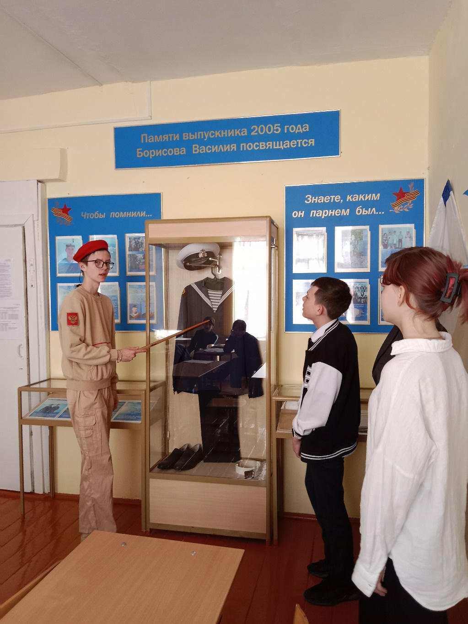
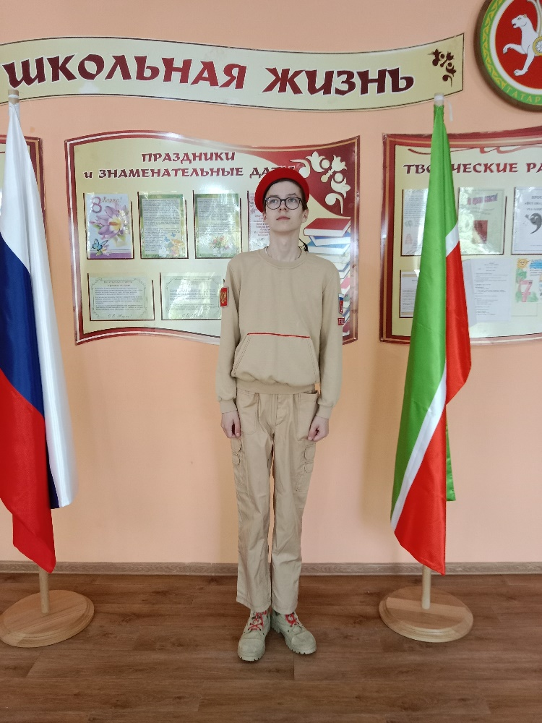
Я рад, что вступил в ряды Юнармии. Что могу быть полезной для своей Родины. Я искренне благодарен этому движению, а также своей школе за то, что дали мне такую возможность!
Я –Юнармеец!

Slide 13
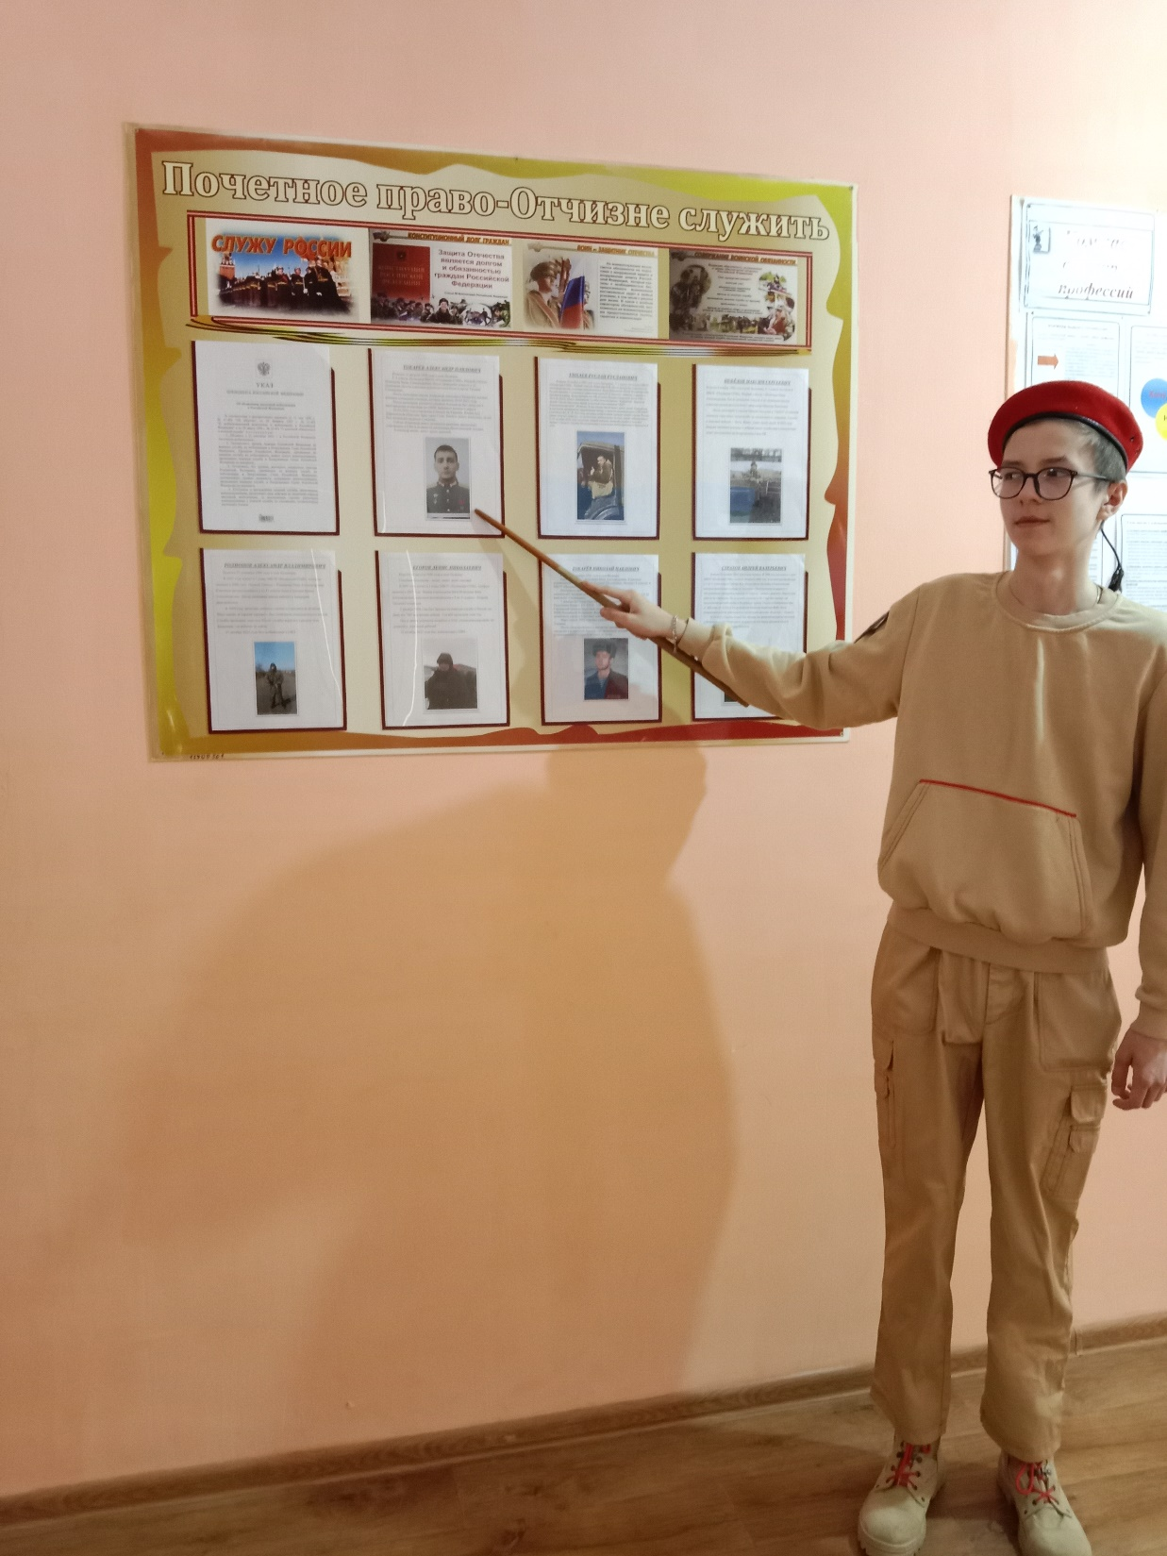
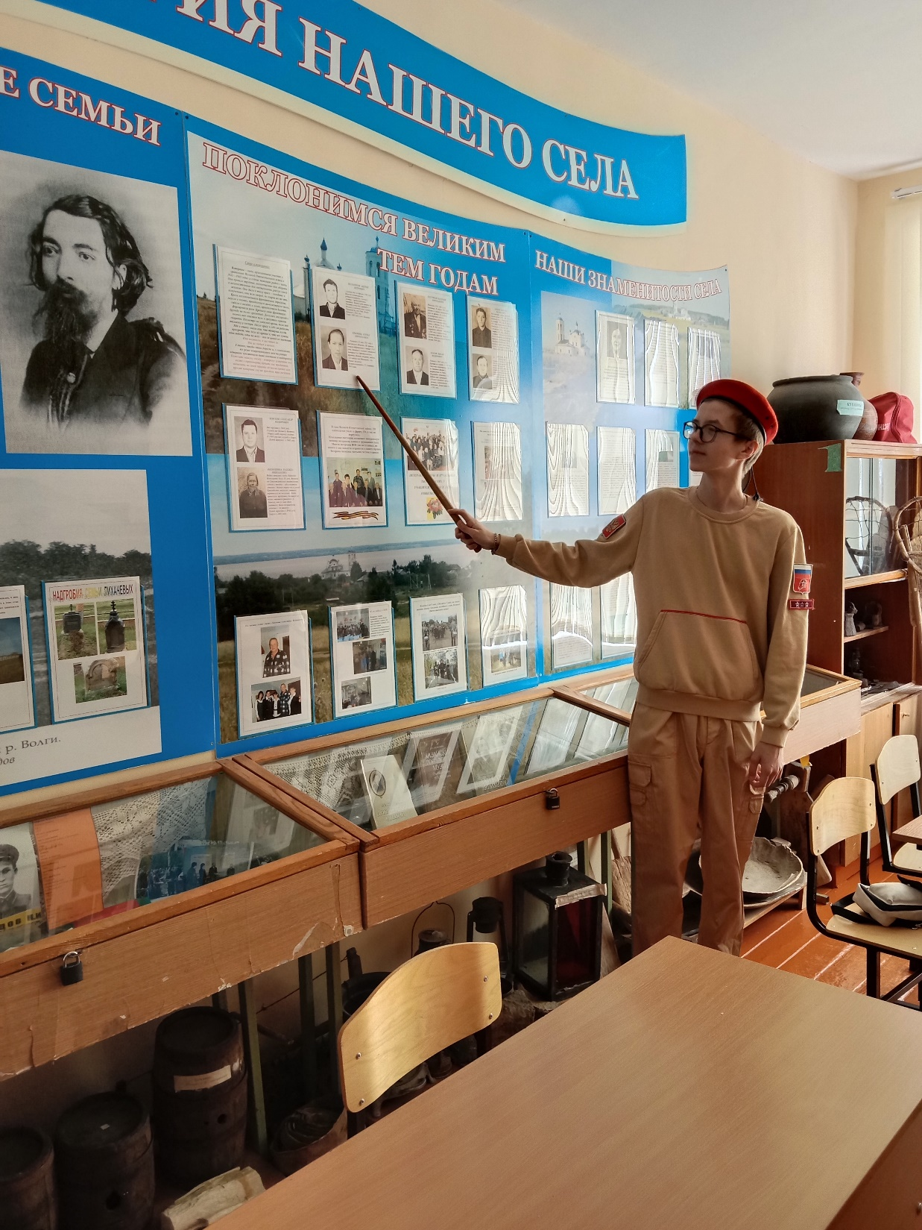
Я посещаю краеведческий кружок «Поиск»
Являюсь экскурсоводом по школьным музеям

Slide 14

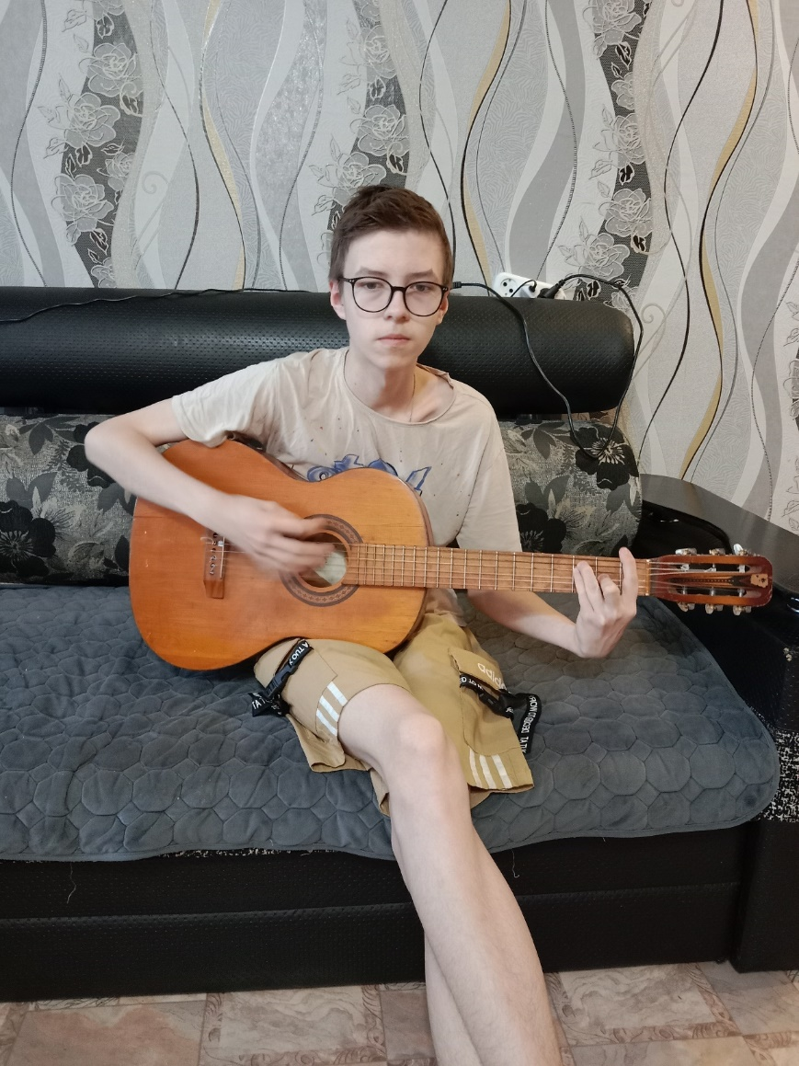
Недавно я начал увлекаться игрой на гитаре. У меня замечательно это получается. Самостоятельно изучаю аккорды. Выучил несколько песен.

Slide 15
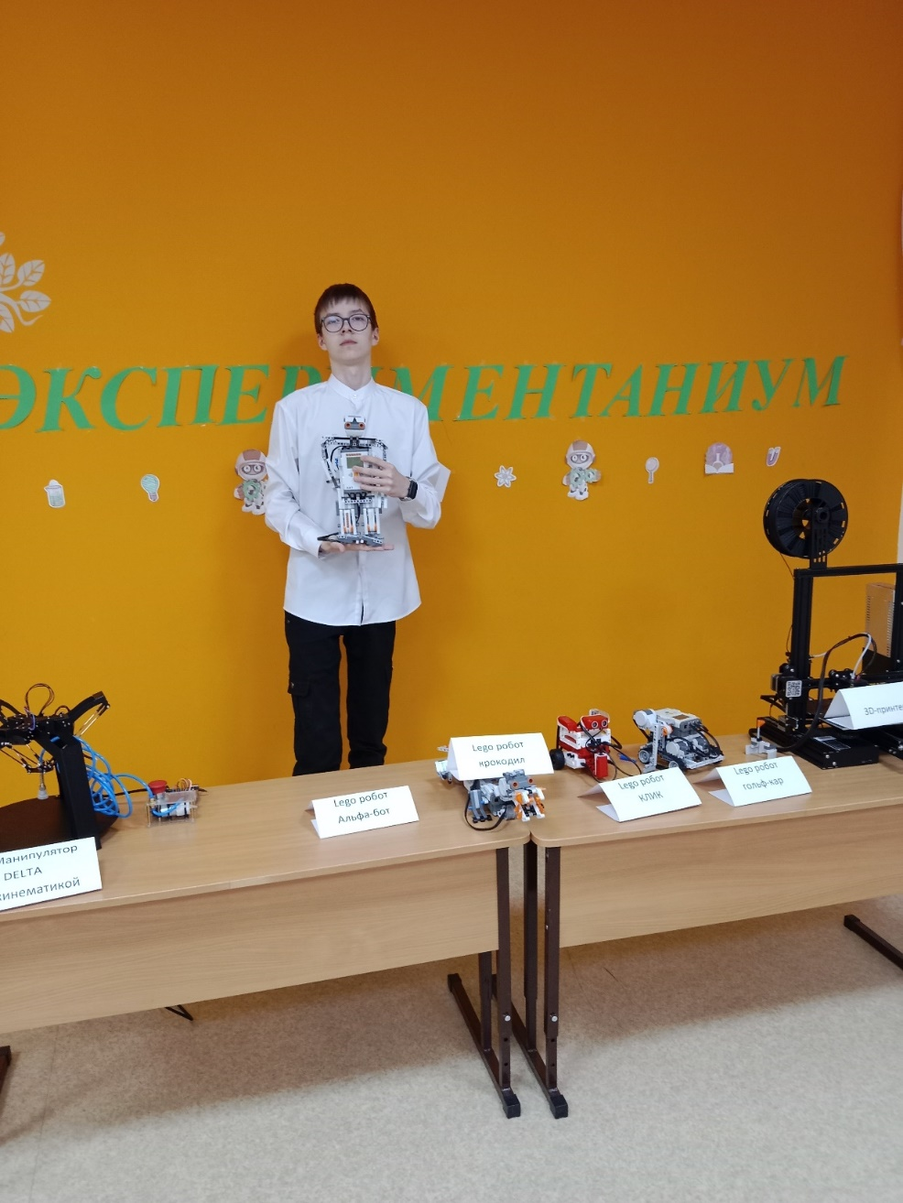
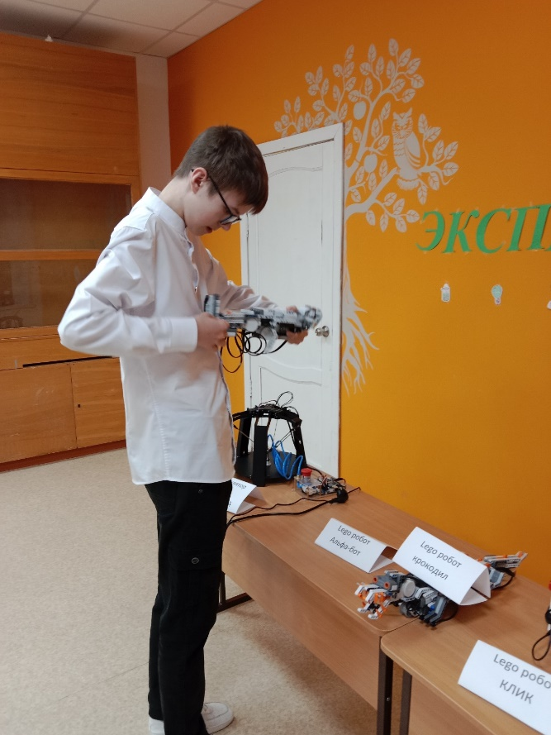
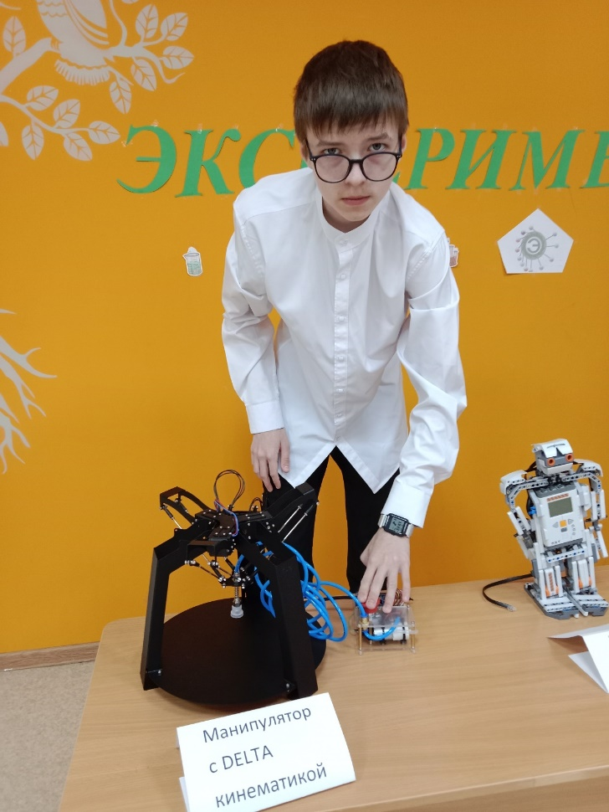
С начальных классов я увлекаюсь робототехникой.

Slide 16
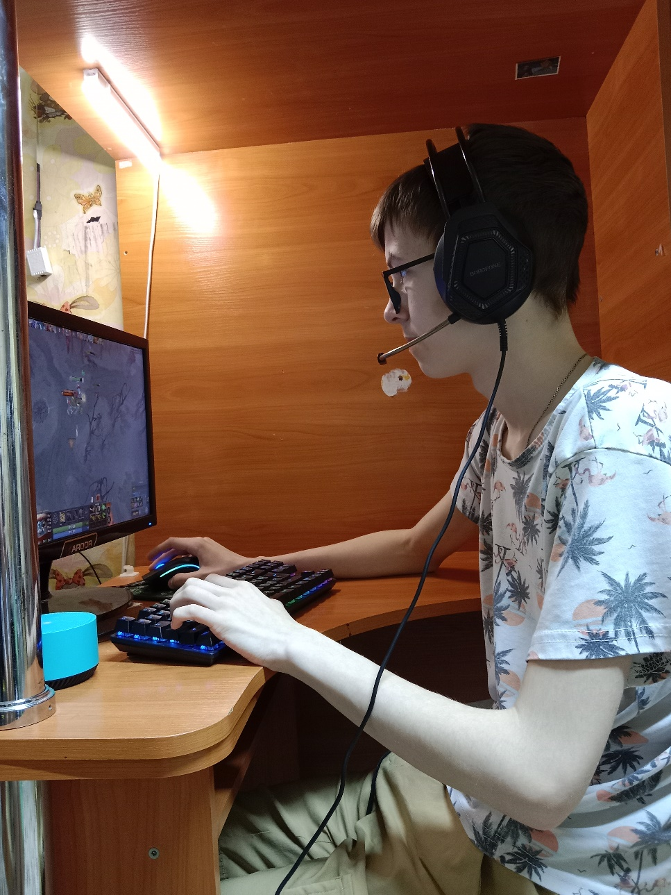
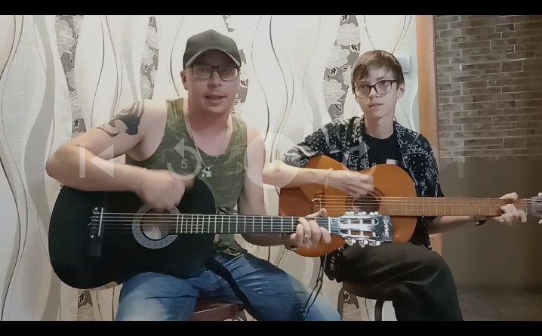
Я увлекаюсь работой на компьютере, для себя я собрал игровой компьютер.
Игра на гитаре –семейное увлечение

Slide 17
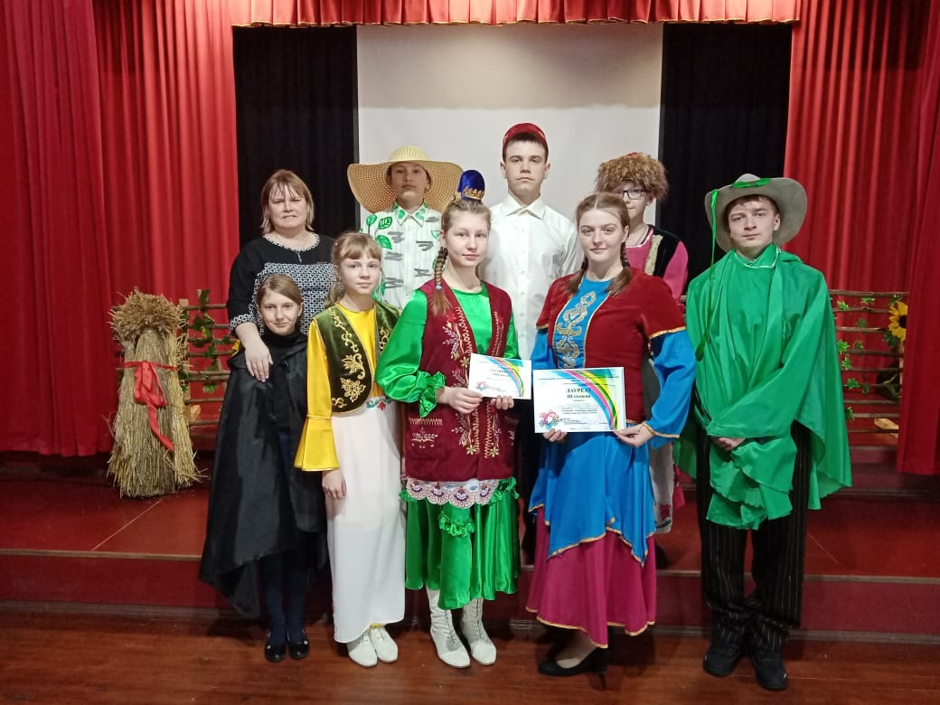
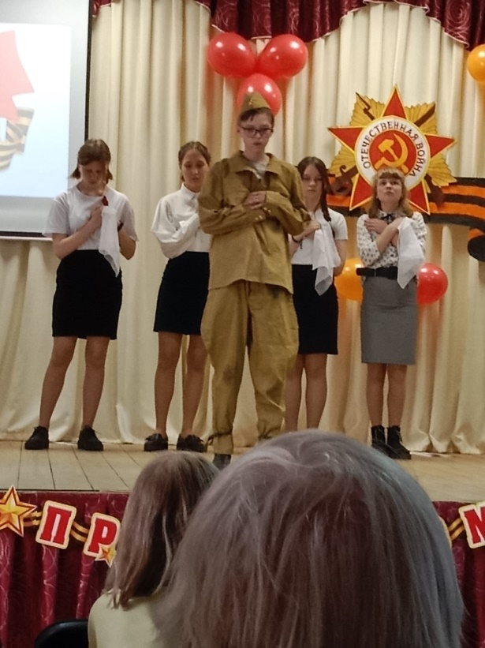
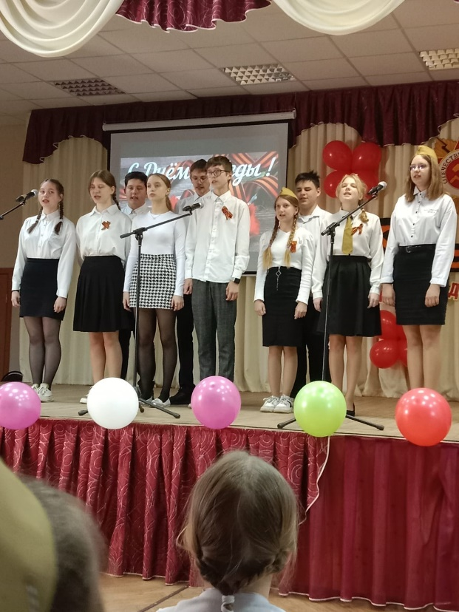
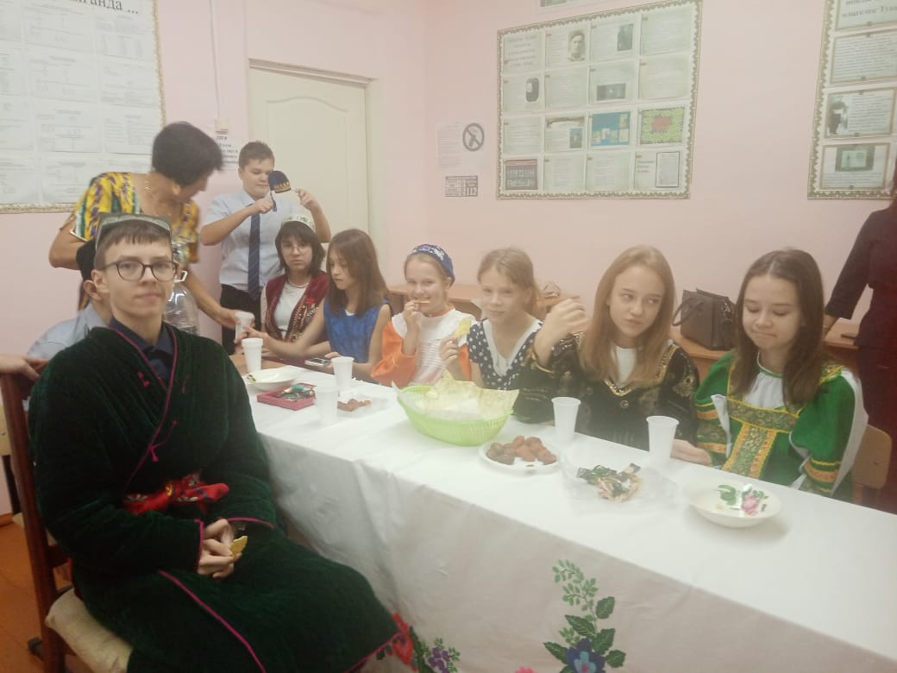
Я творческая личность

Slide 18
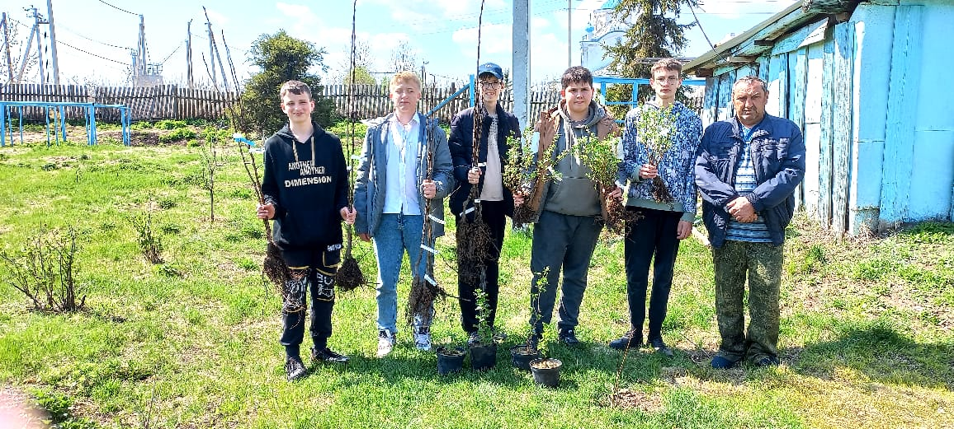
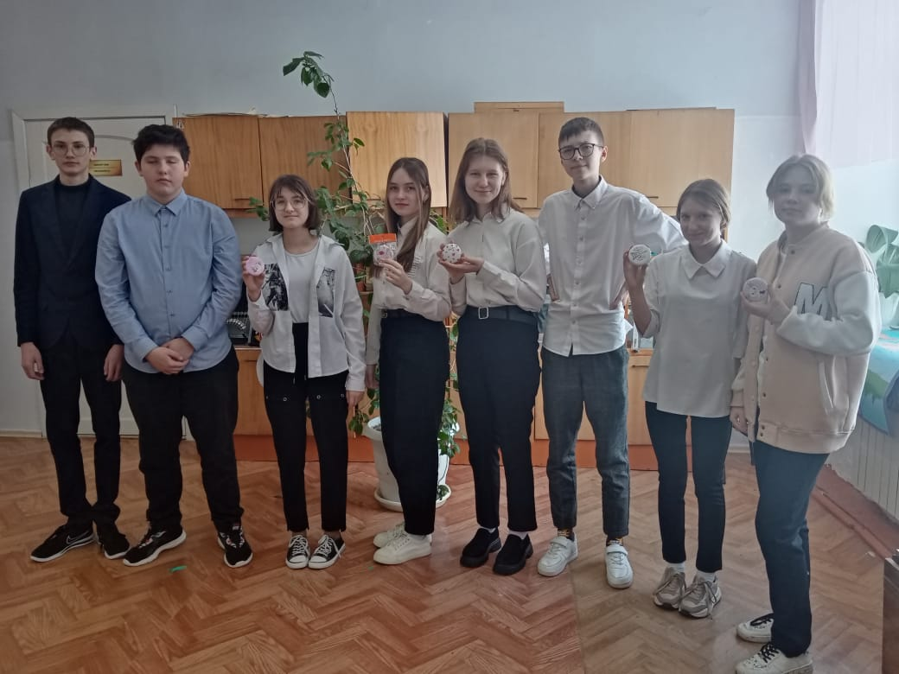
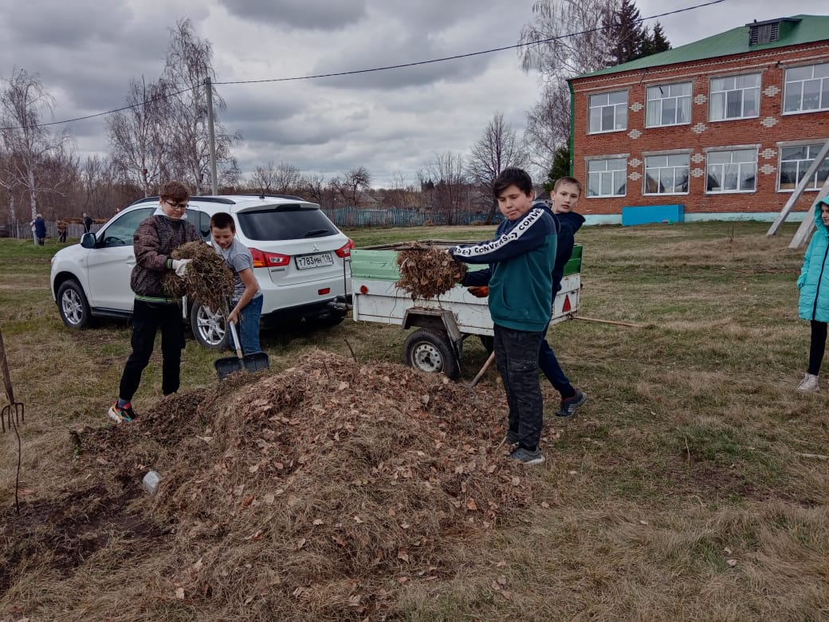
Трудолюбивый
Я очень общительный

